Slide 1

Présentation Projet Fil Rouge
Site Internet : Boutique en ligne U’POP

Slide 2
Equipe :
Camille AUBRY
Dylan CHAMPEME
Mathias GARCIA
Anis LARABA
Ken LE BOT
Jean Christophe SIMON

Slide 3
Cahier des charges
Description Du Projet
Il s’agit d’un site de vente à distance de figurines
U’POP spécialisé dans plusieurs univers tels que :
1 - Pop Série
2 - Pop Jeux vidéo
3 - Pop Animés
4 - Pop Film

Slide 4
Cahier des charges
Contraintes De Planning Et Techniques
Contraintes De Planning
Nombre de journée travaillée : 7
Nombre de journée teste : 1
Contraintes Techniques
Utiliser les technologiques apprise pendant la formation POE :
HTML 5 / CSS 3
Responsive (Bootstrap)
Méthode Merise
MySQL
JAVA SCRIPT (JQUERY/AJAX)
PHP
AGILE
GitHub

Slide 5
Cahier des charges
Description Des Grands Blocs Fonctionnels De La Solution
Les éléments à développer :
.Visualisation des nouveautées en page d’accueil
.Visualisation des différents univers et sous catégories
.Paramétrage d’échanges avec l’admin en page contact
.Modifications des données personnels et mot de passe
.Prise de commande
.Visualisation de l’historique des commandes
.Bouton de déconnexion du site
Page Admin :
.Mise à jour du Stock
.Ajouts/Suppressions des nouveaux produits

Slide 6
Conception du MCD
0,n
1,1
Stock
FicheUSER
loginUser#,
nomUser,
prenomUser,
genreUser,
dateNaissanceUser,
passwordUser,
adresseUser,
cpUser,
villeUser,
mailUser,
typeUser
COMMANDE
numeroCommande#,
loginUser##,
dateCreation,
dateValidation,
etatCommande
1,n
0,n
FICHE_ARTICLE
refArticle#,
libelleArticle,
descriptifArticle,
prixArticle,
libelleUnivers##
Liste
quantité
1,1
UNIVERS
-libelleUnivers#
0,n
0,n
est
0,n
CATEGORIE
- libelleCategorie#

Slide 7
Cahier des charges
Description des différentes cinématiques envisagées pour la visite du site
Login:
Password:

Slide 8





Schémas du site
Nom
Login
Mail
Mot de passe
Objet
Adresse
Message
Mail
Adresse
Mail
Image
Nom
Prix
Rèf
Stock
Vidéo
Image
Nom
Prix
Rèf
Quantité
Commander
Pop
Pop
Pop

Slide 9
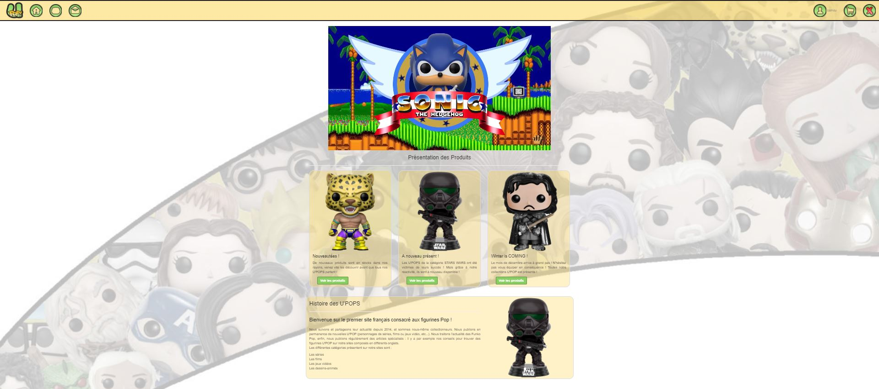
Cahier des charges
Structure du Site Web

Slide 10
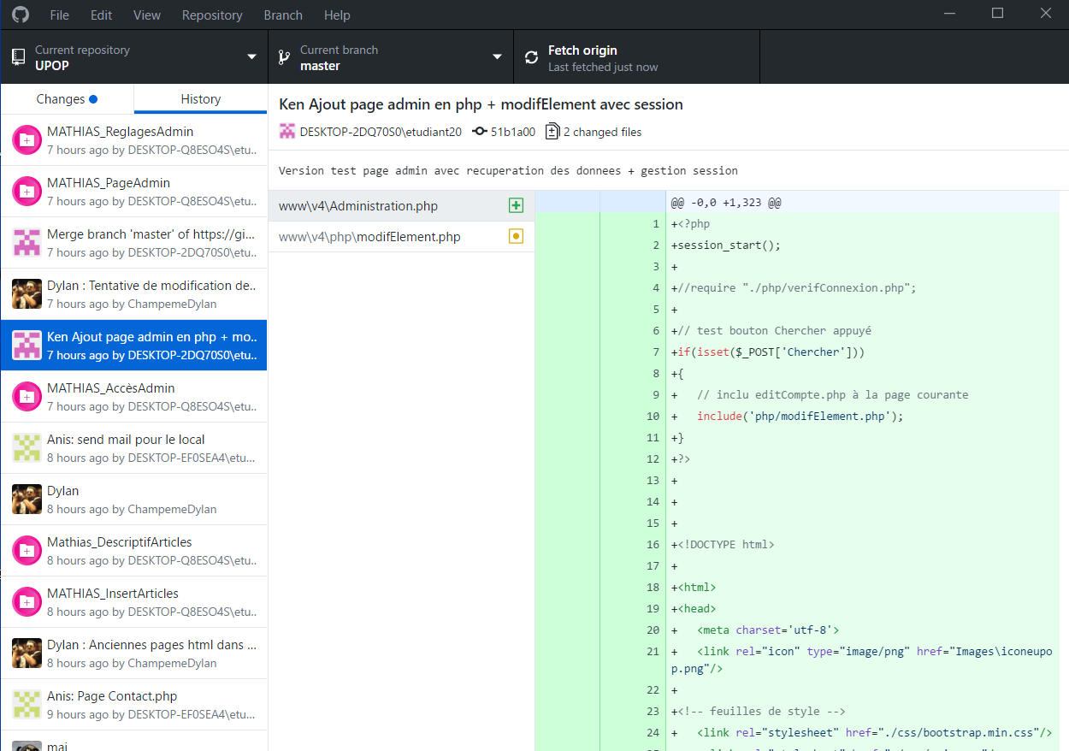
GitHub:

Slide 11
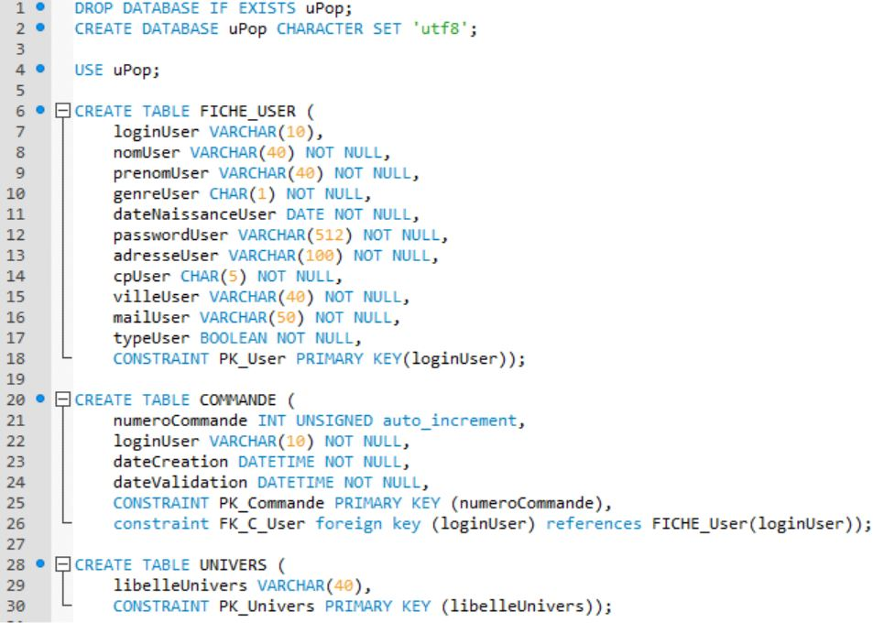
Extrait de la BDD

Slide 12
PLANNING
Tâches/Equipes : | Camille | Dylan | Mathias | Anis | Ken | JC
Graphisme/Création | 1h | 10h | 0h | 13h | 0h | 4h
Graphisme/Correction | 16h | 11h | 0h | 10h | 0h | 3h
BDD/Création | 0h | 0h | 15h | 0h | 12h | 6h
BDD /Correction | 0h | 0h | 9h | 0h | 4h | 5h
Création PHP | 0h | 6h | 9h | 4h | 12h | 6h
Correction PHP | 0h | 8h | 7h | 6h | 7h | 9h
PowerPoint | 8h | 0h | 0h | 2h | 0h | 0 h

Slide 13
TEST UNITAIRE
PAGE INDEX
Partie Connexion :
Aucun mot de passe
Mot de passe inconnu
Login inconnu
Champs utilisateur vide
Partie Inscription :
Login déjà existant
Comparaison des mots de passe
Format e-mail
Gestion de validation d’inscription

Slide 14
TEST UNITAIRE
PAGE CONTACT
Champs vides
Message non envoyé
Format mail non respecté
Message envoyé
Test port utilisé

Slide 15
TEST UNITAIRE
PAGE COMPTE
Comparaison des mots de passe
Format e-mail

Slide 16
TEST UNITAIRE
PAGE PANIER
- Si commande en cours :
Confirmation ou non du panier

Slide 17
Merci pour votre écoute de la présentation du projet

